Slide 1
A Hybrid Method for Robust Car Plate Character Recognition

Slide 2
Introdução
Algoritmos de reconhecimento de placas são
compostos de três etapas principais:
1) a extração da região da placa;
2) segmentação dos caracteres;
3) o reconhecimento de cada caractere.

Slide 3
Redes Neurais
Inspiradas no modelo biológico do cérebro humano;
Bp (Backpropagation) é um algoritmo para treinamento de Redes Multicamadas. Baseia-se no Aprendizado Supervisionado por Correção de Erros.

Slide 4
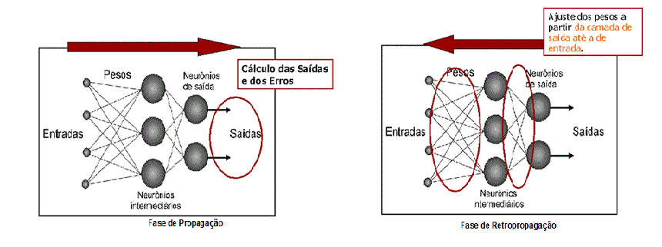
Fases no processo de aprendizagem do Bp

Slide 5
Método híbrido
Combinação de métodos estatísticos e estruturais.
Distinguir caracteres semelhantes através de características estruturais.

Slide 6
Pré-processamento: correção da inclinação
Passo 1: Descobrir todas as regiões conectadas;
Passo 2: Para cada região conectada, verifique se é uma região"válida": se T_{min}< W_{i} / H_{i} < T_{max}
Passo 3: Para cada região conexa "válida", calcular o centro de gravidade (Gix, Giy);

Slide 7
Correção da inclinação
Passo 4: ajustar os pontos calculados no Passo 3 por Quadrados Mínimos, obtendo a equação da reta, podendo assim calcular o coeficiente angular e enfim encontrar o ângulo de inclinação θ. A equação de correção da inclinação é definida como:

Slide 8
Resultado correção da inclinação

Slide 9
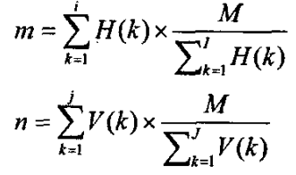
Pré-processamento: normalização do tamanho
A posição de normalização (m, n) em (i, j) é obtido por:

Slide 10
Resultado normalização do tamanho

Slide 11
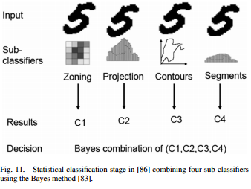
Reconhecimento de caracteres por métodos estatísticos

Slide 12
Reconhecimento de caracteres “8” e “B” por métodos estruturais
Obter a sequencia de borda esquerda {F (i, k_{i}) I i = 1,2; ..., M} da imagem de entrada F;
Calcular a direção da curva da sequencia de borda esquerda {dir_{i} l i = 1, ......, M}.
Calcular o total do conjunto de pontos da curva a partir da direção da sequencia de borda esquerda.
Ajustar a sequencia de borda esquerda usando o Método dos Quadrados Mínimos.

Slide 13
Reconhecimento de caracteres semelhantes por métodos estruturais
As características estruturais extraídas e parâmetros obtidos pelo algoritmo genético(otimização) são introduzidos em um classificador de árvore binária de decisão.

Slide 14
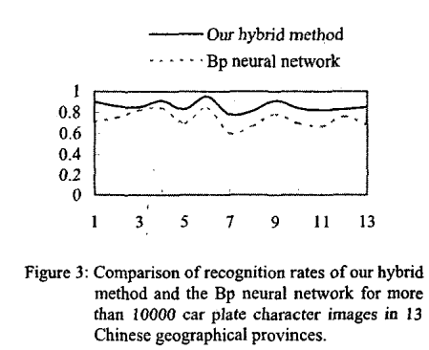
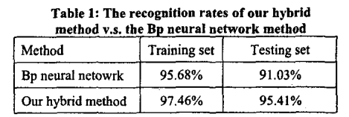
Resultados experimentais

